Slide 1
PROMOSI PROGRAM KELUARGA BERENCANA : ERA OTONOMI DAERAH VS ERA GLOBAL
Soetji Lestari
Materi Workshop
Perumusan Model Promosi Program Keluarga Berencana di Era Otonomi Daerah
yang diselenggarakan oleh Puslit Kependudukan LPPM Unsoed bekerjasama dengan Bapermas PKB Kabupaten Banyumas pada tanggal 15 Desember 2016
di Gedung LPPM Unsoed Kampus Unsoed Karangwangkal Purwokerto

Slide 2
PENDAHULUAN
Berbagai tulisan mengenai Program Keluarga Berencana di Era Otonomi Daerah umumnya memperlihatkan kesimpulan yang relatif sama yakni rendahnya komitmen Pemerintah Daerah terhadap Program Keluarga Berencana.
Hal ini antara lain ditandai dengan berbagai isu seperti:
rendahnya alokasi anggaran Program KB,
hilangnya arah Program KB,
program yang dianaktirikan,
bukan program strategis (“basah”),
program yang melanggar hak asasi manusia,
program mati suri, dan lain sebagainya.
Dampaknya adalah bahwa laju pertumbuhan penduduk (LPP) di Indonesia kembali meningkat dari program yang ditargetkan.

Slide 3
Lanjutan….PENDAHULUAN
“Kegagalan” Program di Era Otda karena membandingkan dengan “Kejayaan” Program KB di era sebelumnya (Era ORBA);
Mengembalikan “Kejayaan” Program KB spt masa ORBA, MUNGKINKAH?
So?

Slide 4
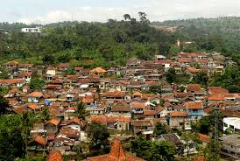
PENTINGNYA DIMENSI KEPENDUDUKAN DALAM PEMBANGUNAN
Pentingnya dimensi kependudukan sudah diungkap sejak 19800-an oleh Malthus
Tjiptoherijanto (2002), dimensi kependudukan dalam pembangunan nasional dapat dilihat dalam dua sisi, yaitu:
(1) bagaimana mengintegrasikan aspek kependudukan dalam perencanaan pembangunan nasional → Pembangunan berwawasan kependudukan
(2) pembangunan kependudukan itu sendiri→ membanguna penduduk yang dapat menjadi pelaku-pelaku pembangunan yang andal.

Slide 5
Lanjutan…..PENTINGNYA DIMENSI KEPENDUDUKAN DALAM PEMBANGUNAN
KEPENDUDUKAN ISU YG STRATEGIS
Penduduk menjadi pusat kebijakan dan kebijakan pembangunan
Kondisi/Keadaan penduduk akan mempengaruhi dinamika pembangunan → menekan LPP → bisa saving → pengembangan program lain
Dampak perubahan dinamika kependudukan baru akan terasa dalam jangka yang panjang.
Karena dampaknya baru terasa dalam jangka waktu yang panjang tersebut, seringkali peran penting penduduk dalam pembangunan terabaikan

Slide 6
MENGENANG KEJAYAAN PROGRAM KB DI MASA LALU
Gerakan kependudukan (KB) di Indonesia di mulai tahun 1970-an, tidak lama setelah ICP 1968 di Teheran – bersamaan awal pemerintahan Orba
Gerakan kependudukan (KB dan Transmigrasi) masa Orba menuai sukses, sistem kerja yang all out – anggaran yang cukup, komitmen yang tinggi – SDM yang militan, bahkan cenderung repesif
Gerakan KB mendapat sorotan dalam ICPD di Kairo Tahun 1994 → Muncul pendekatan Kesehatan Reproduksi (Kespro) yang lebih sensitif gender → Belum terlalu siap dengan indikator → Tidak lama kemudian Pemerintahan Orba berakhir → PKB ???

Slide 7
PROMOSI PROGRAM KB DI ERA OTDA DAN ERA GLOBAL
Sidang Ke-49 Konferensi Internasional tentang Kependudukan dan Pembangunan (Commission on Population and Development/CPD) diselenggarakan di New York pada tanggal 11-15 April 2016.
Tema Strengthening the demographic evidence base for Post-2015 Development Agenda. Misi atau tugas utamanya dari konferensi adalah menindaklanjuti program aksi yang diamanatkan International Conference on Population and Development (ICPD) di Kairo - 1994

Slide 8
PROMOSI PROGRAM KB DI ERA OTDA DAN ERA GLOBAL
Misi utama promosi Program KB menjalankan amanah ICPD 1994 dan 2016
Program Generasi Berencana (GenRe) Goes to Campus (School) sebenarnya sudah pas dengan amanah ICPD (Pendekatan Kespro), tinggal bagaimana penguatan dan keberlanjutannya sesuai dengan kondisi, kebutuhan dan kemampuan masing-masing daerah (sesuai prinsip Otda → efisiensi)
Pendekatan Kespro di Era global telah mengajarkan kebebasan dan hak-hak individu serta mengedepankan HAM. Namun mereka (generasi muda) juga perlu memahami adanya permasalahan bersama yang harus dihadapi bersama, yakni dampak dari ledakan penduduk terhadap masa depan generasi muda

Slide 9
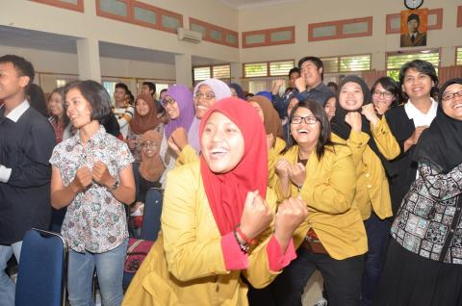
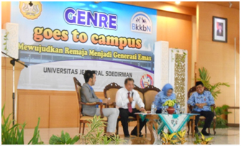
PROMOSI PROGRAM KB DI ERA OTDA DAN ERA GLOBAL

Slide 10
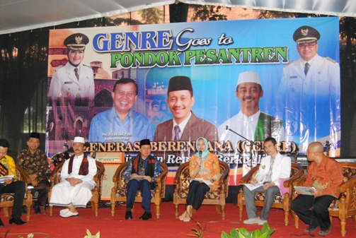
PROMOSI: PESANTREN GOES TO PESANTREN

